Slide 1


第1課
はじめまして
THULX

Slide 2
TIẾT 1

Slide 3
第1課
ST2
私の誕生日
できること
年齢を言うことができ る 。 誕生日を言ったり聞いたりすることができ る。

Slide 4
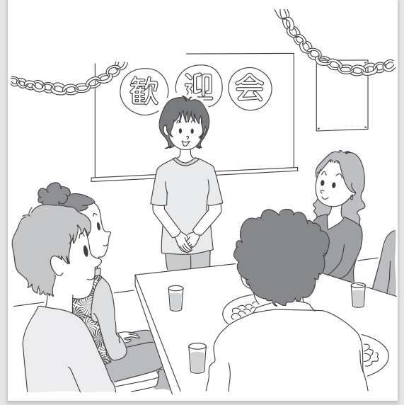
チャレンジ １

Slide 5
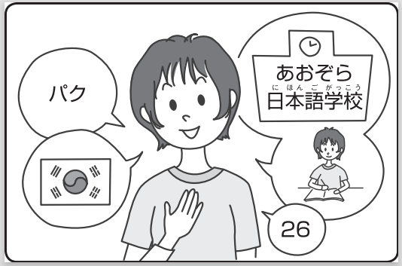

にじゅうろくさいです。

Slide 6
文法説明
Cách nói tuổi: Số + さい
（１，８，１０、２０）
１T：いっさい
８T：はっさい
１０T：じゅっさい
２０T：はたち

Slide 7
１２T
１５T
１８T
２１T
２９T
３０T
３８T
２０T
じゅうにさい
じゅうごさい
じゅうはっさい
にじゅういっさい
にじゅうきゅうさい
さんじゅっさい
さんじゅうはっさい
はたち

Slide 8
～は～さいです。
１８T
わたしは じゅうはっさいです。
３０T
わたしは さんじゅっさいです。
２０T
わたしは はたちです。

Slide 9
～は～さいです。
28T
パクさんは にじゅうはっさいです。
３１T
ダニエルさんは さんじゅういっさいです。
２２T
メアリーさんは にじゅうにさいです。

Slide 10
はじめまして。わたしは パクです。
かんこくじんです。
あおぞらにほんごがっこうの がくせいです。
２６さいです。よろしく おねがいします。

Slide 11
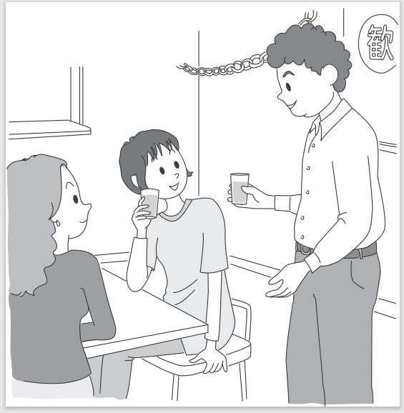
チャレンジ ２

Slide 12
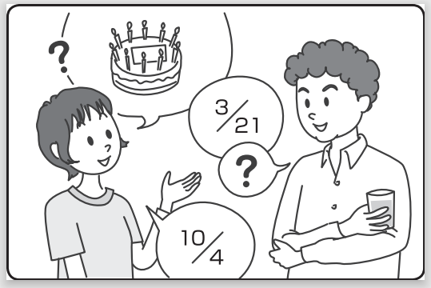
A：たんじょうびは いつですか。
Khi nào
A：さんがつ にじゅういちにちです。

Slide 13
TIẾT 2

Slide 14
文法説明
Cách nói ngày: Số +にち
（１～１０；１４；２０；２４）
ついたち
Mùng 1
よっか
Mùng 4
とおか
Mùng 10

Slide 15
M1
M2
M3
M4
M5
M6
M7
M8
M9
M10
ついたち
ふつか
みっか
よっか
いつか
むいか
なのか
ようか
ここのか
とおか
Ngày 14
じゅうよっか
Ngày ２０
はつか
Ngày 24
にじゅうよっか

Slide 16
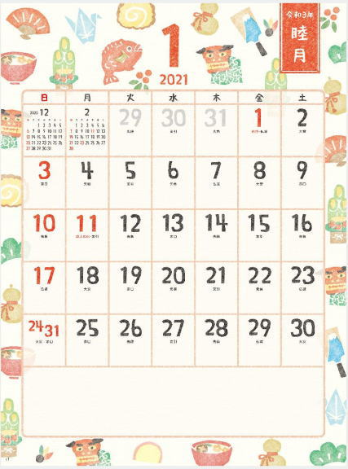
Notes:
GV chỉ vào các ngày rồi hỏi sv. Chú ý hỏi hết các ngày đặc biệt.

Slide 17
文法説明
Cách nói tháng: Số + がつ
（４；７；９）
いちがつ
Tháng 1
しがつ
Tháng 4
じゅうがつ
Tháng 10

Slide 18
Th1
Th2
Th3
Th4
Th5
Th6
Th7
Th8
Th9
Th10
いちがつ
にがつ
さんがつ
しがつ
ごがつ
ろくがつ
しちがつ
はちがつ
くがつ
じゅうがつ

Slide 19

練習
①ごがつ ついたち
②はちがつ にじゅうににち
③いちがつ よっか
④じゅうにがつ じゅうににち

Slide 20

⑤にがつ ここのか
⑥さんがつ じゅうよっか
⑦くがつ にじゅうににち
⑧しがつ むいか

Slide 21
文法説明
Cách nói ngày sinh:
たんじょうびは ～がつ～にちです。
たんじょうびは いつですか。

Slide 22
たんじょうびは いつですか。
２０/１０
じゅうがつ はつかです。
１４/１
いちがつ じゅうよっかです。
１３/９
くがつ じゅうさんにちです。
Notes:
Sau khi nói xong trên slide. GV hỏi SV trong lớp và yêu cầu các bạn khác nghe xem SN của bạn vừa nói là ngày bao nhiêu.

